Slide 1
5 - 3
خطة حل المسألة

Slide 2
فكرة الدرس
أحل المسألة بالبحث عن نمط

Slide 3
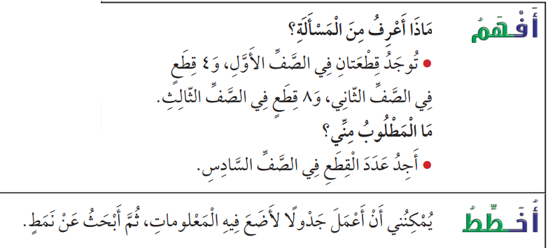

Slide 5
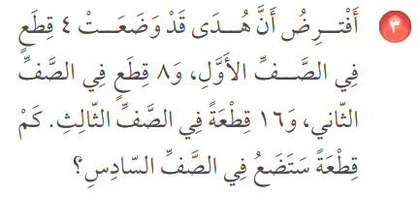

Slide 6
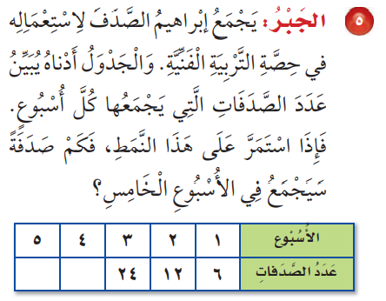
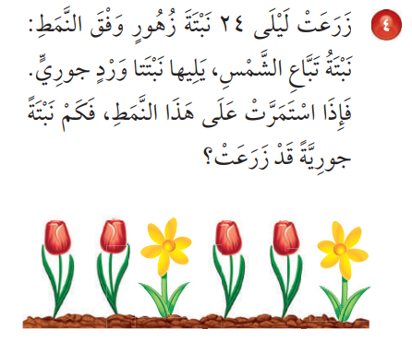

Slide 7
